Slide 1
[오픈 소스 프로젝트 8단계]
Webserver를 Thread Pool로 구현
20120302 김우진
20130833 유호균

Slide 2
[목 차]
1.
2.
3.
4.
5.
Problem
개요
Sorce
주요 소스
SnapShot
결과 사진
Q & A
질문??
Algorithm
자료구조 및
데이터 흐름

Slide 3
[Problem]
개요 주어진 Web server는 single Thread로 구현되어 있다.
이를 Thread Pool로 구현을 하라.
worker thread Pool을 만들어 사용
Pool에 있는 thread 들은 요청이 들어올 때까지 block된 상태로 대기
Queue를 사용하여 worker Thread에 일을 분배한다.
Web serve는 config-ws.txt로부터 다음과 같은 내용을 읽는다
1. 개요
파일 | 기능
8080 | server port | web server의 port 번호
10 | P | thread pool의 크기
5 | N | queue의 크기

Slide 4
[Algorithm]
자료구조
struct msg
semaphore
2. 자료 구조
데이터 흐름
struct msg
int confd long time | 클라이언트와 연결 후 생성되는 값 연결 시간
동기화 세마포어 변수
sem_t sem_EMP; sem_t sem_FULL; sem_t sem_LOCK; | 큐가 비어있는지 확인할 세마포어 변수 큐가 가득 차있는지 확인할 세마포어 변수 누군가 쓰고 있는지 확인할 세마포어 변수

Slide 5
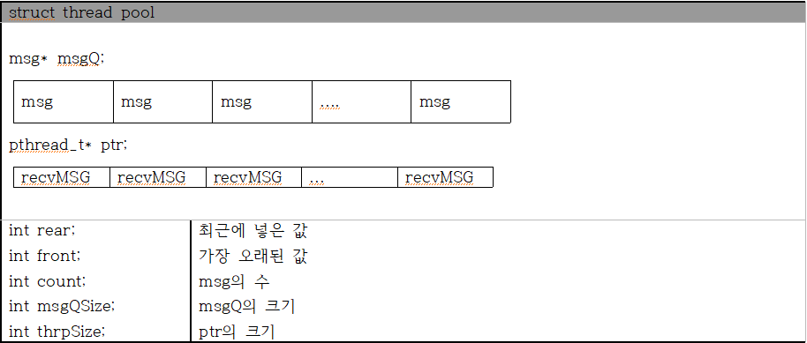
[Algorithm]
자료구조
Thread pool
2. 자료 구조
데이터 흐름

Slide 6
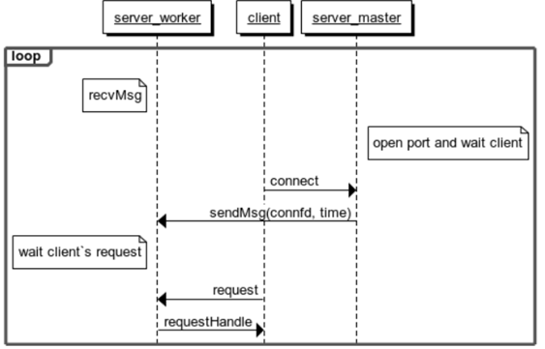
[code]
전체적인 흐름
3. 주요소스

Slide 7
[code]
Server.c 세마포어 변수 초기화
sem_init(&sem_EMP, 0, 0);
sem_init(&sem_FULL, 0, mgsQsize);
sem_init(&sem_LOCK, 0, 1);
Server.c consumer
recvMsg(&threadPool, &rmsg);
requestHandle(rmsg.confd, rmsg.time);
Close(rmsg.confd);
3. 주요소스

Slide 8
[code]
Server.c
void sendMsg(ThreadPool* p, msg nmsg)
sem_wait(&sem_FULL);
sem_wait(&sem_LOCK);
ck = enqueue(p, nmsg);
sem_post(&sem_LOCK);
sem_post(&sem_EMP);
void recvMsg(ThreadPool* p, msg* rmsg)
sem_wait(&sem_EMP);
sem_wait(&sem_LOCK);
ck = dequeue(p, rmsg);
sem_post(&sem_LOCK);
sem_post(&sem_FULL);
3. 주요소스

Slide 9
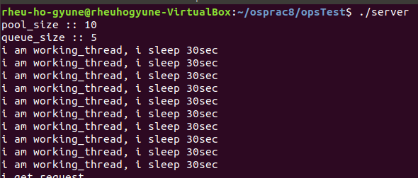
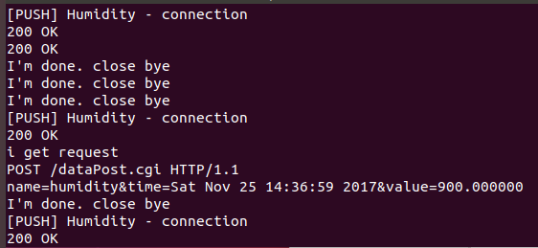
[Snapshot]
Snap Shot
Server
4. 결과 사진

Slide 10
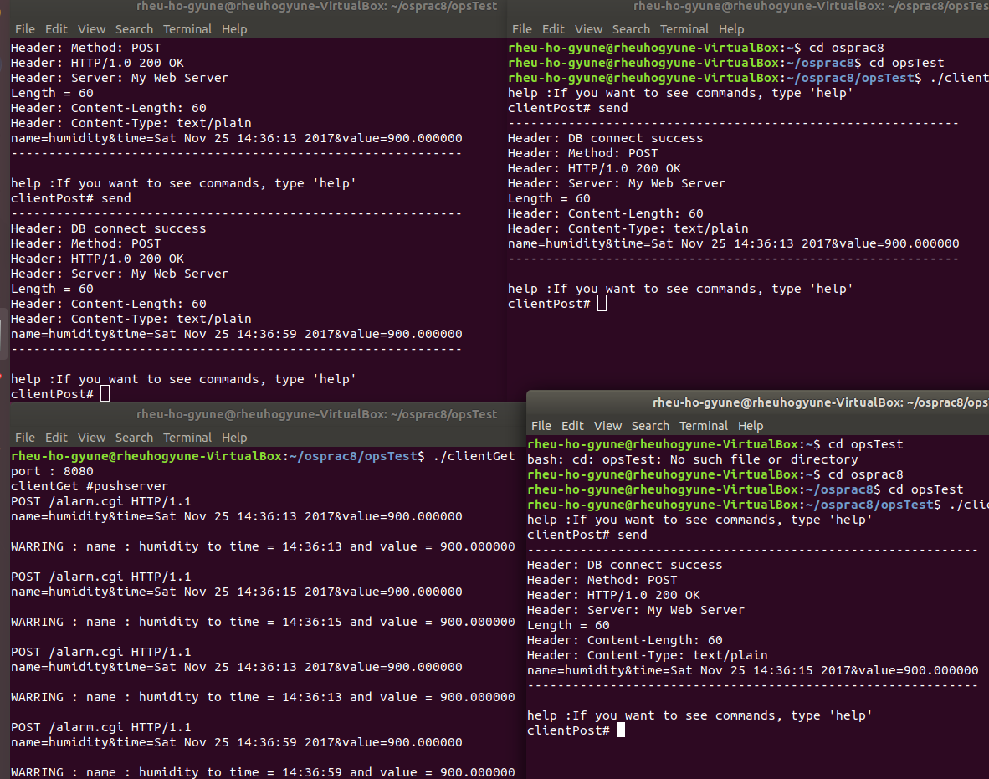
[Snapshot]
Snap Shot
ClientPost & ClientGet
4. 결과 사진

Slide 11
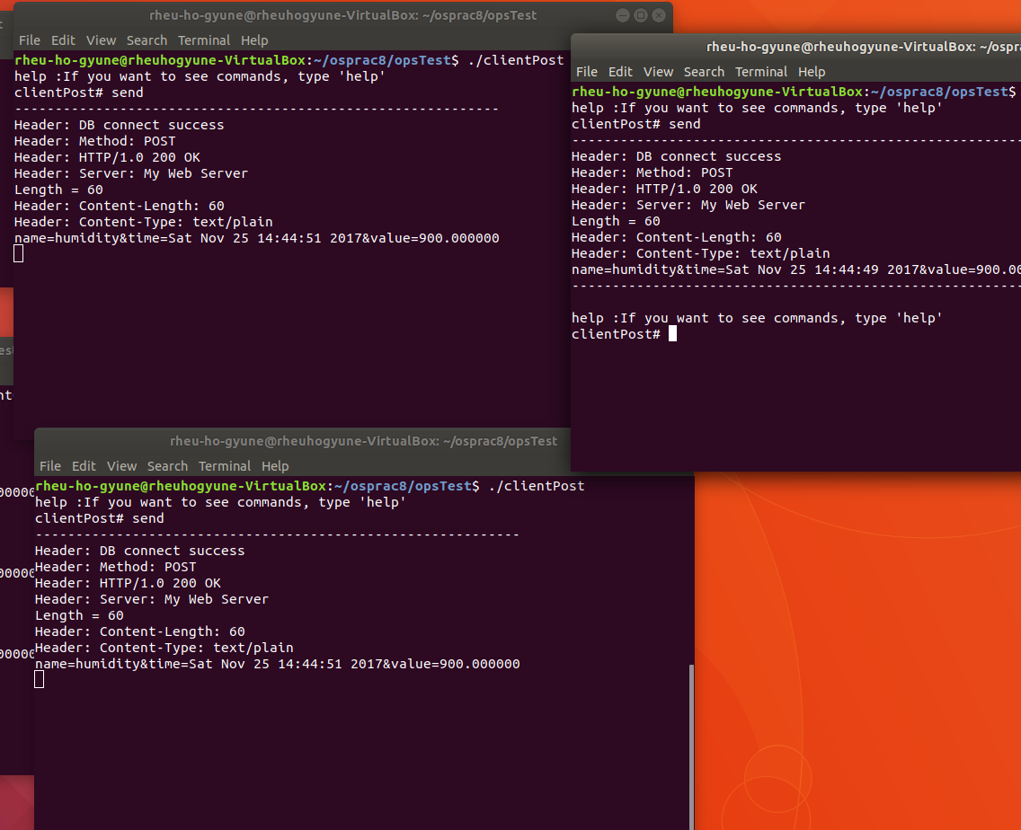
[Snapshot]
Snap Shot
슬픈 결과
4. 결과 사진

Slide 12
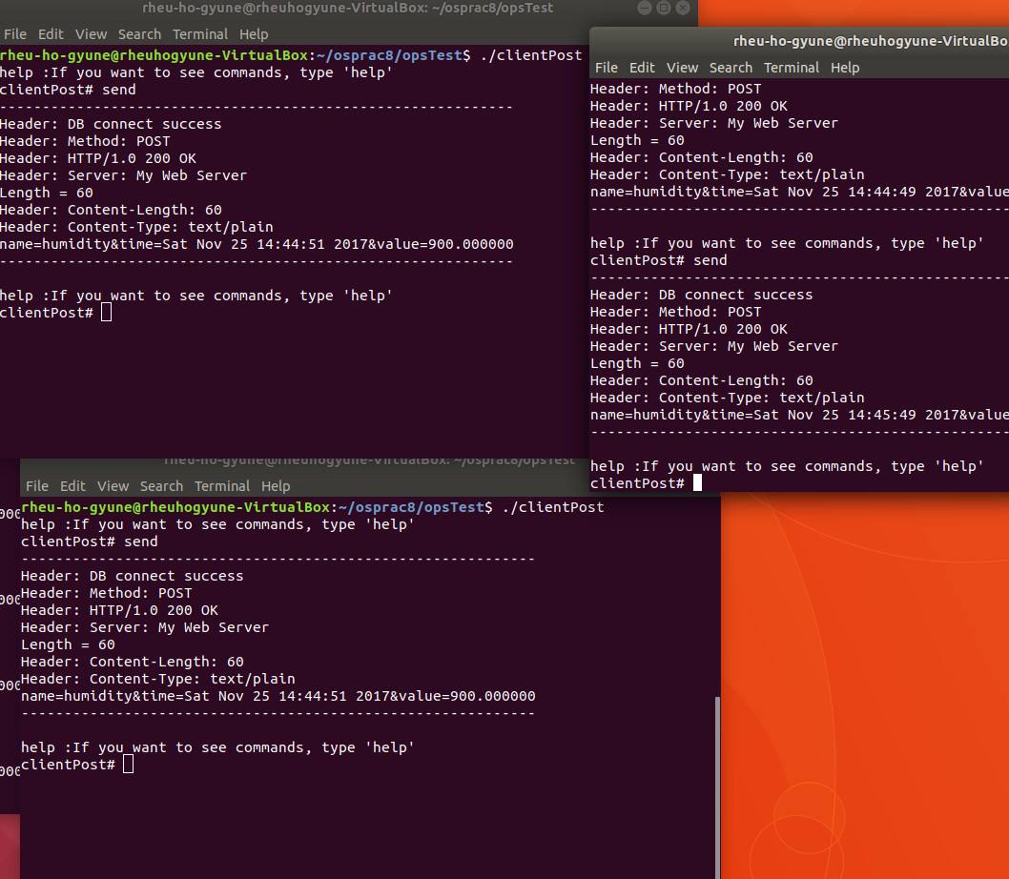
[Snapshot]
Snap Shot
Send를 한번 더 보내면 정상 출력이 되는 것을 볼 수 있다.
4. 결과 사진

Slide 13
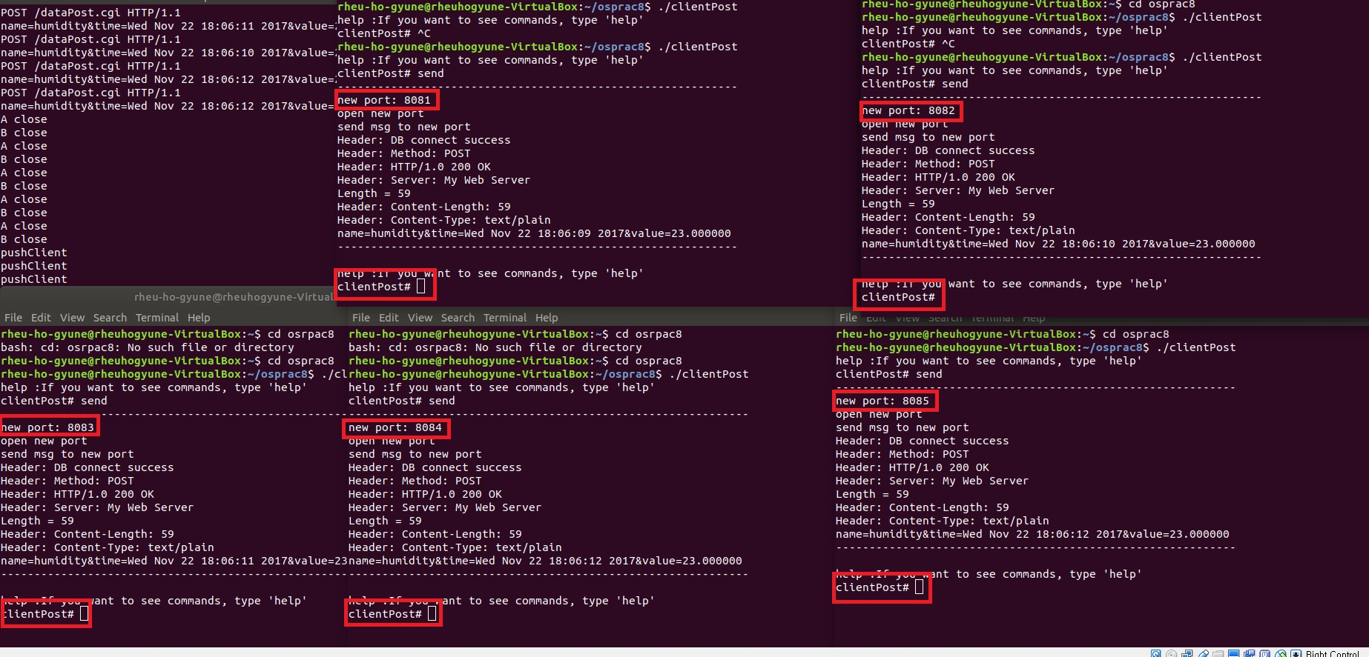
[Snapshot]
Snap Shot
새 포트 번호를 부여한 결과
4. 결과 사진

Slide 14
[Q&A]
?

Slide 15
[감사합니다.]

